Slide 1
융합소프트웨어종합설계 6조 밥알짜
Coding Guideline
2019.10.30
백지수 · 김정현 · 나승원 · 이성준 · 최재영 · 황보진우

Slide 2
CONTENTS
Overview
Create Implementation
Read Implementation

Slide 3
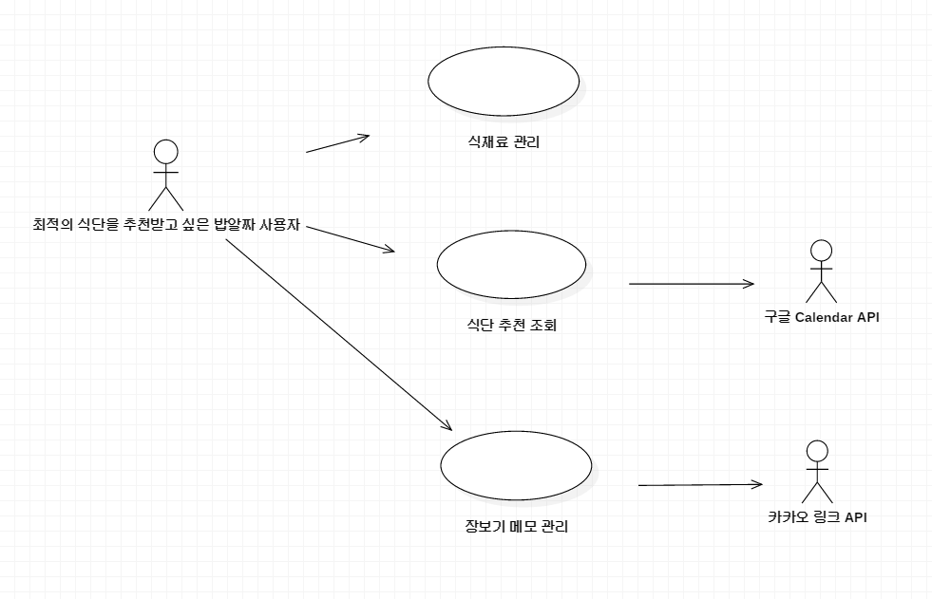
Use Case Diagram

Slide 4
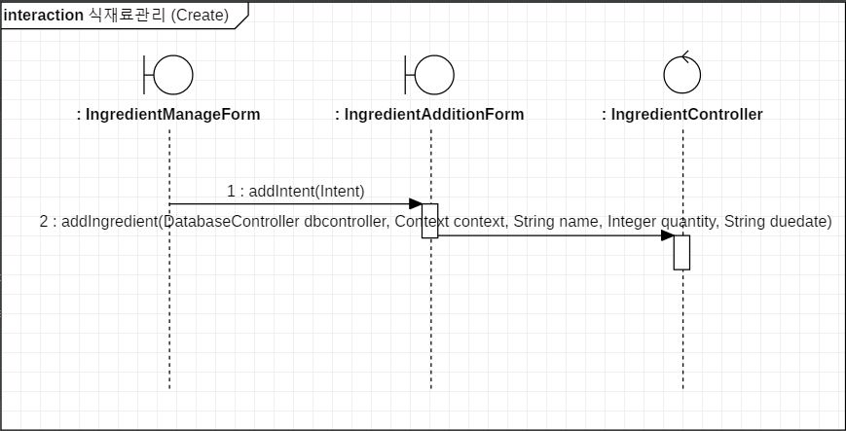
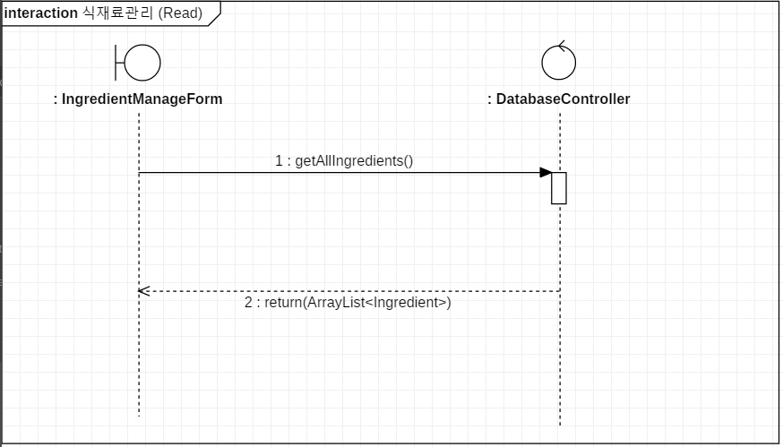
Sequence Diagram (Create & Read)

Slide 5
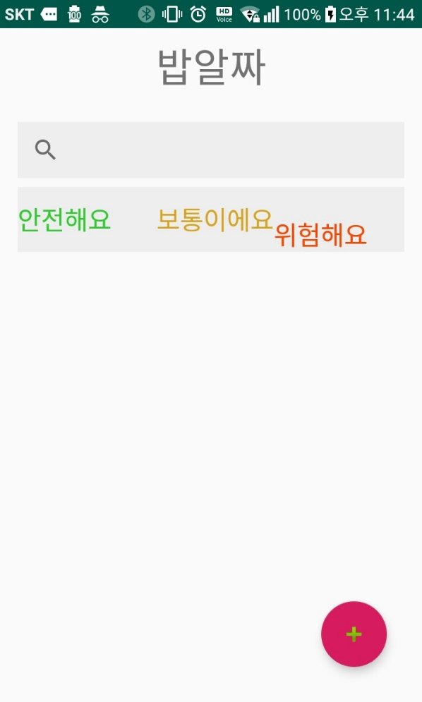
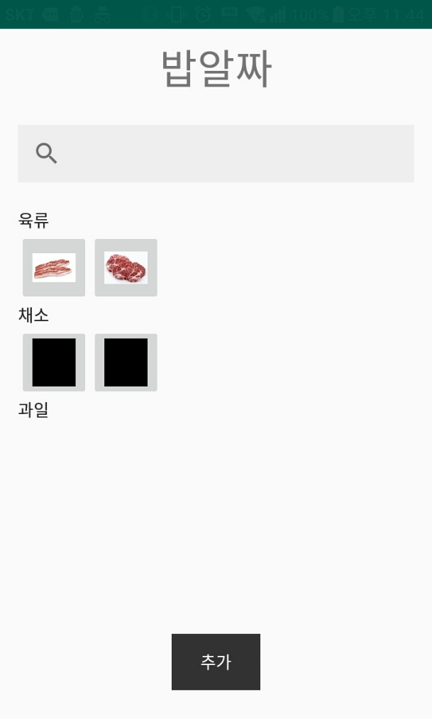
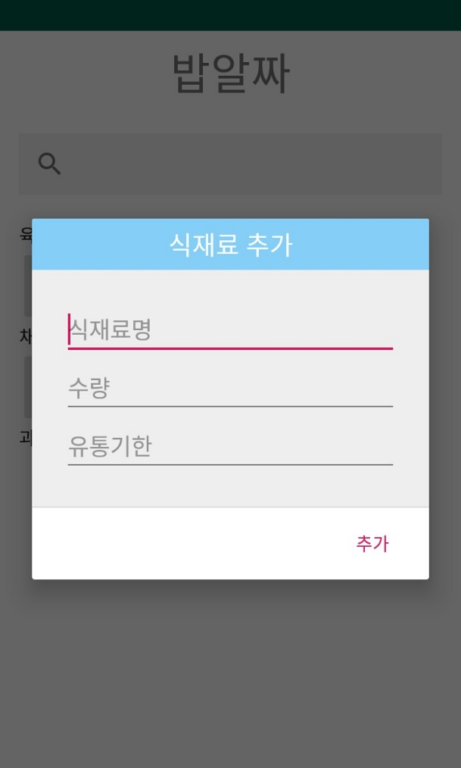
GUI Design (Create)

Slide 6

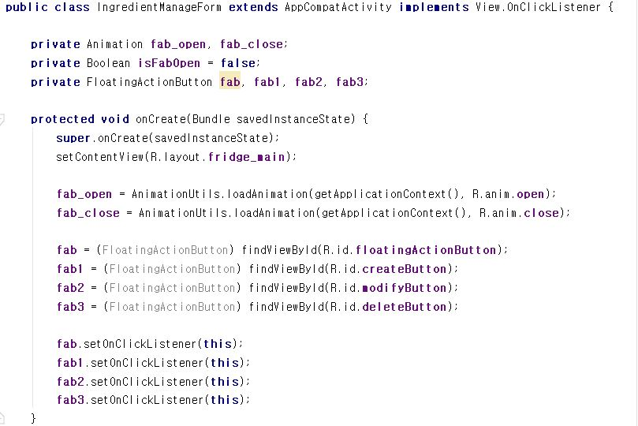
Create Activity Implementation Flow
IngredientManageForm.java
유저에게 보이는 화면은 xml로 디자인하며, 해당 화면을 view로 보여주도록 하는 코드
화면에서 기능 상 구현되는 action의 객체 및 효과 선언

Slide 7
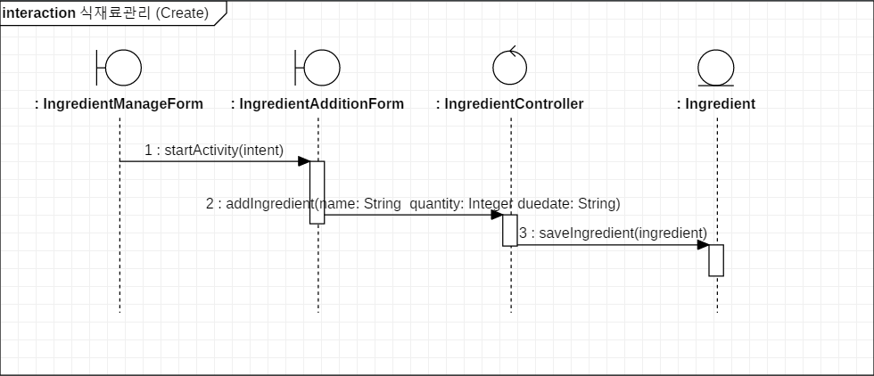
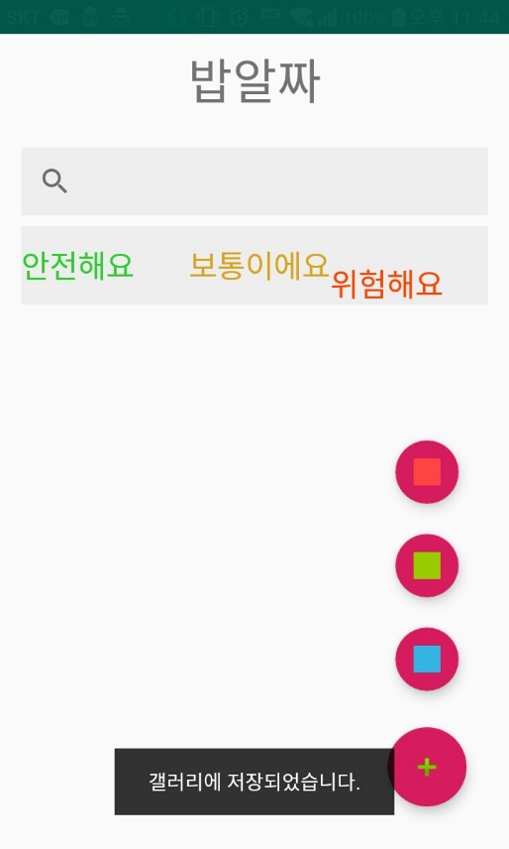
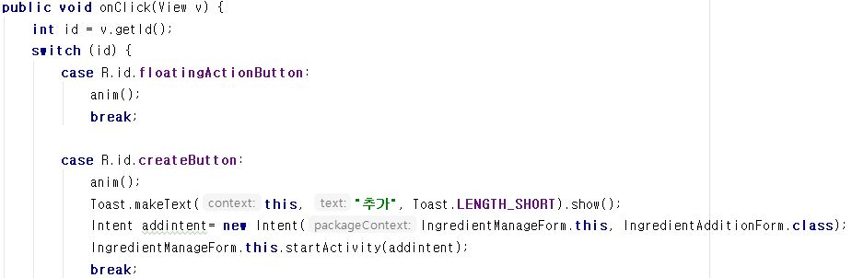
Create Activity Implementation Flow
IngredientManageForm.java

Slide 8
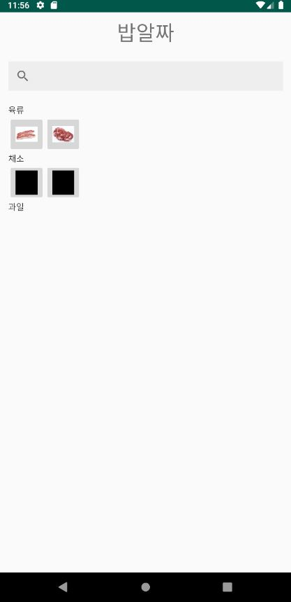
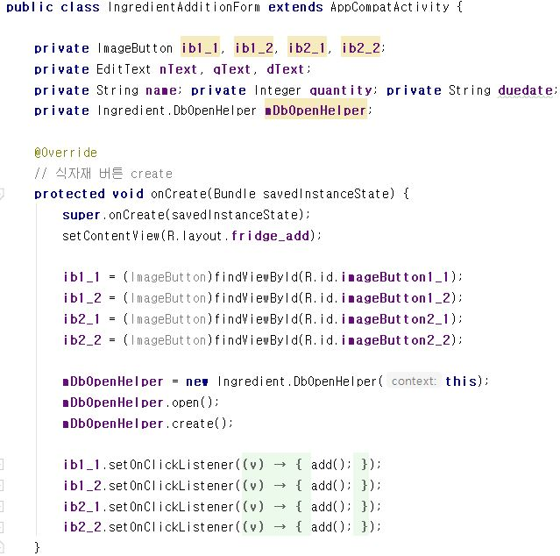
Create Activity Implementation Flow
IngredientAdditionForm.java

Slide 9
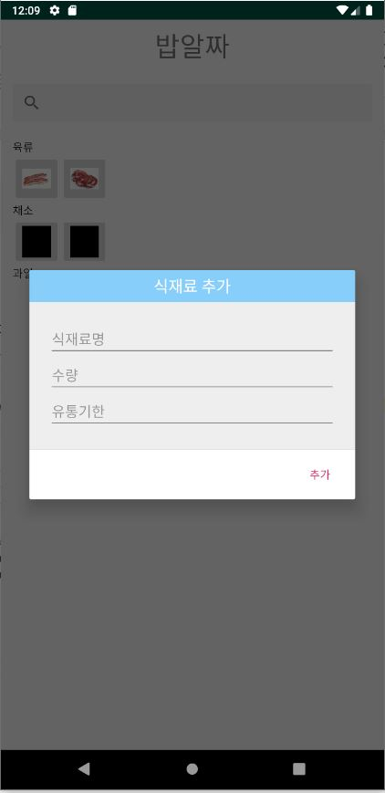
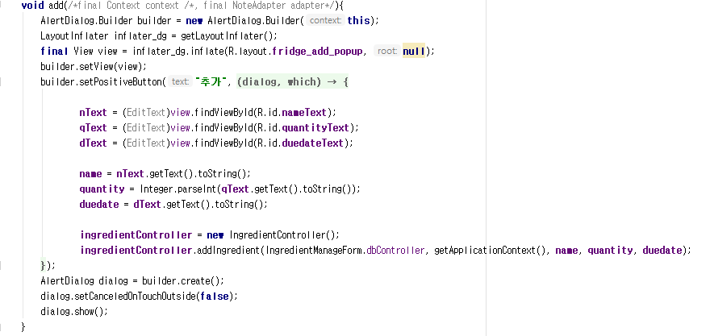
Create Activity Implementation Flow
IngredientAdditionForm.java
입력을 받은 뒤, 저장 프로세스 진행을 위해 controller 호출

Slide 10

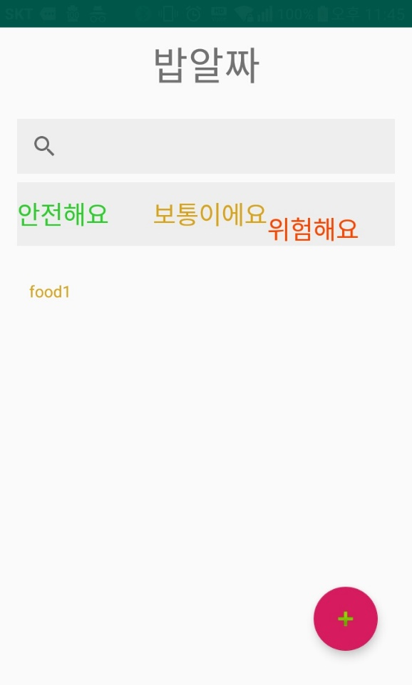
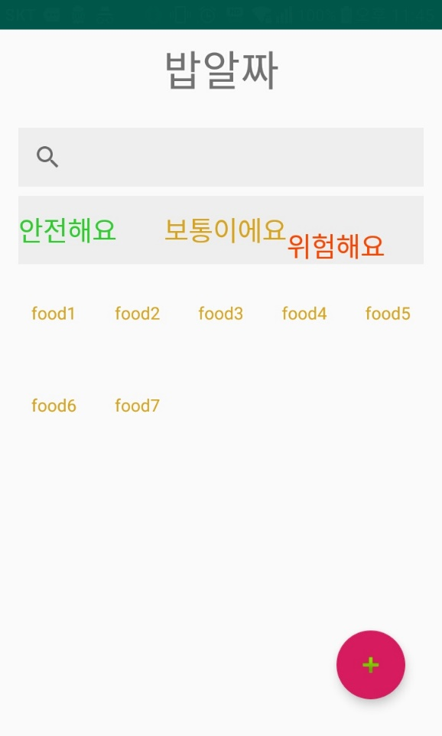
GUI Design (Read)

Slide 11
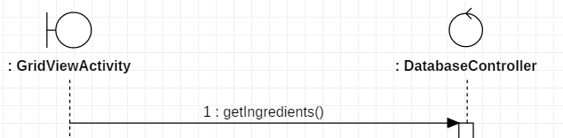
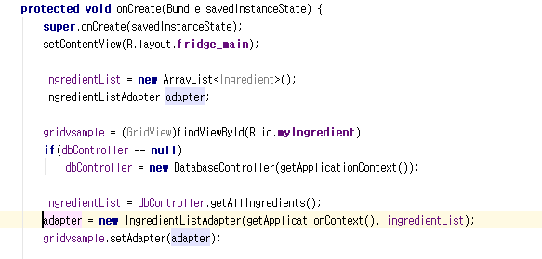
Read Activity Implementation Flow
IngredientManageForm.java

Slide 12
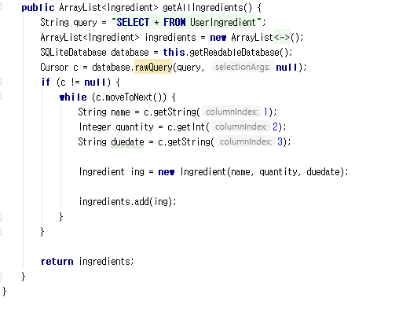
Read Activity Implementation Flow
DatabaseController.java
getALLIngredients()를 사용해 SQLite Database 안에 있는 값을 읽어옴

